Slide 1
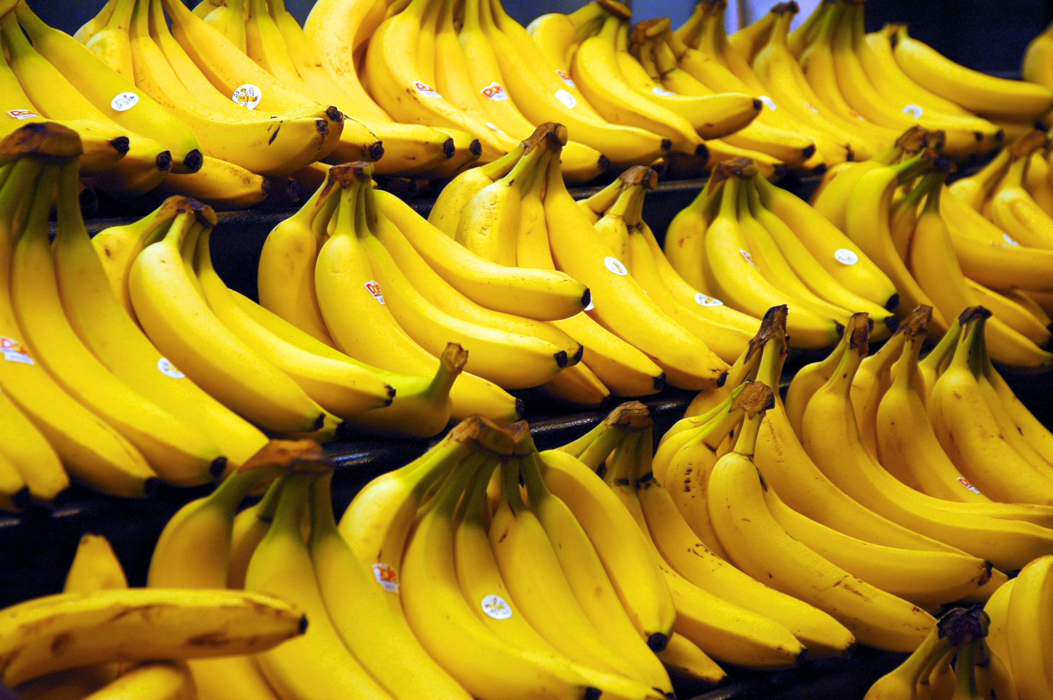
م
مْ
مُ
مِ
مَ
م
ـم
ـمـ
مـ
أحلامُ
علَمٌ
أحمَدُ
مُهَند

Slide 2
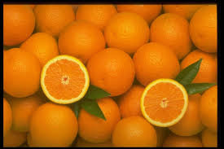
ب
بْ
بُ
بِ
بَ
ب
ـب
ـبـ
بـ
باب
كُتُبٌ
مكْتبَة
بيْت

Slide 3
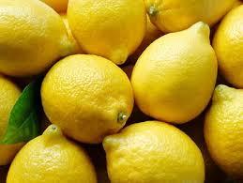
ل
لْ
لُ
لِ
لَ
ل
ــل
ـلـ
لـ
حول
يغسلُ
جلَست
ليمون

Slide 4
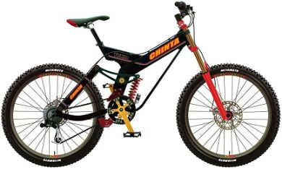
د
دْ
دُ
دِ
دَ
د
ــد
د
مُجَرّدُ
أسَد
دفْتر

Slide 5
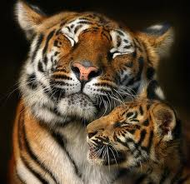
ن
نْ
نُ
نِ
نَ
ن
ـن
ـنـ
نـ
التعاون
نَحْنُ
تَكْنِسُ
نَافِذَة

Slide 6
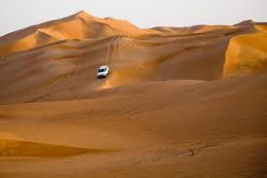
ر
رْ
رُ
رِ
رَ
ر
ــر
ر
قِطارٌ
فَرْحةٌ
رحَّب

Slide 7
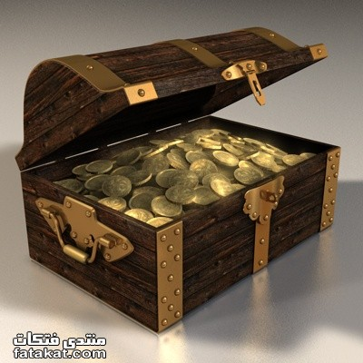
ص
صْ
صُ
صِ
صَ
ص
ـص
ـصـ
صـ
أحْرصُ
قَفَصٌ
عَصِير
صَالِحٌ

Slide 8
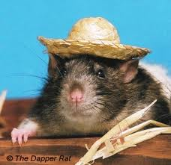
ف
فْ
فُ
فِ
فَ
ف
ـف
ـفـ
فـ
رَفٌّ
نَظِيفٌ
حَفْلٌ
فَصْلٌ

Slide 9
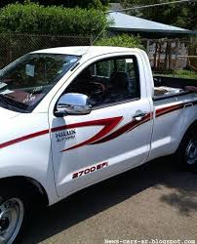
س
سْ
سُ
سِ
سَ
س
ـس
ـسـ
سـ
أَدْرُسُ
تَكْنِسُ
فَسِيْحَة
سَاحَة

Slide 10
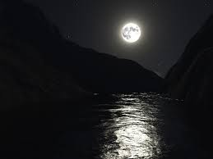
ق
قْ
قُ
قِ
قَ
ق
ـق
ـقـ
قـ
بَرْقٌ
صَدِيْقٌ
القِراءة
قُرْآنٌ

Slide 11
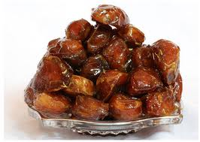
ت
تْ
تُ
تِ
تَ
ت
ـت
ـتـ
تـ
تُوتٌ
لَعِبَتْ
بَيْتُنا
تُفاحٌ

Slide 12
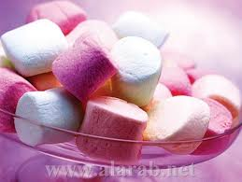
ح
حْ
حُ
حِ
حَ
ح
ــح
ــحـ
حـ
فَرِحَ
مَسْبَح
لَحِقَ
حَكَمٌ

Slide 13
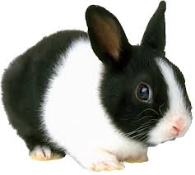
أ
أْ
أُ
إِ
أَ
أ
ــأ
أ
قَرَأ
فَأسٌ
أمْواجْ

Slide 14
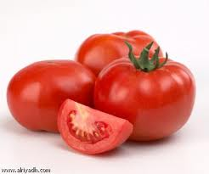
ط
طْ
طُ
طِ
طَ
ط
ــط
ــطـ
طـــ
مَطَّاطٌ
بَطٌ
مَطَرٌ
طُيُور

Slide 15

ز
زْ
زُ
زِ
زَ
ز
ــز
ــز
ز
أَرُزْ
زَمْزَمْ
حِزَامٌ
زَهْرَةٌ

Slide 16

و
وْ
وُ
وِ
وَ
ــو
ــو
و
دَلْو
فَواكِه
وَرْدَة

Slide 17
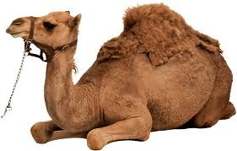
ج
جْ
جُ
جِ
جَ
ج
ــج
ــجـ
جـ
أَبْرَاج
ثَلْجٌ
نُجُودْ
جُسُور

Slide 18
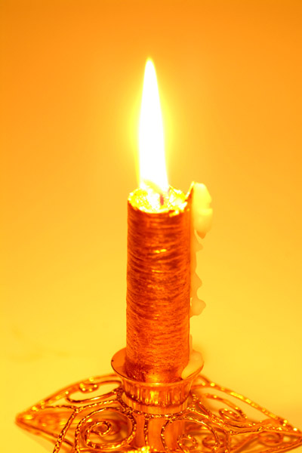
ش
شْ
شُ
شِ
شَ
ش
ــش
ــشـ
شـ
فِراشٌ
ريِشٌ
الشَّمْس
شَاطِئ

Slide 19
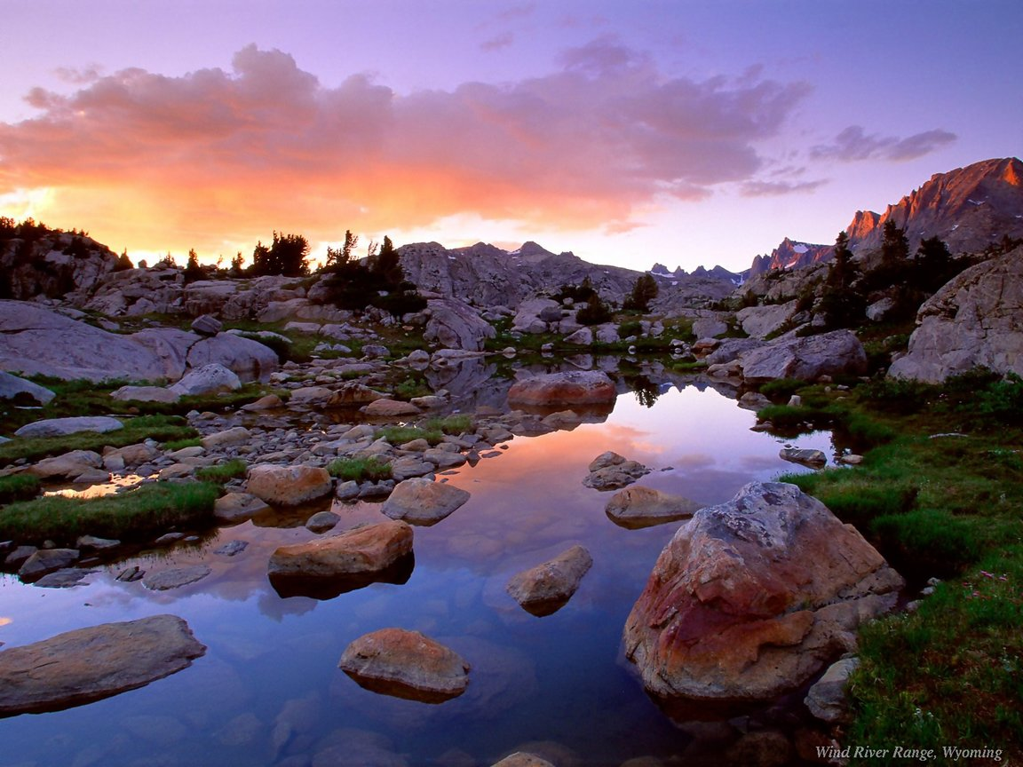
أحلامُ
علَمٌ
أحمَدُ
مُهَند
باب
كُتُبٌ
مكْتبَة
بيْت
حول
يغسلُ
جلَست
ليمون
التعاون
مُجَرّدُ
أسَد
دفْتر
قِطارٌ
نَحْنُ
تَكْنِسُ
نَافِذَة
أحْرصُ
قَفَصٌ
فَرْحةٌ
رحَّب

Slide 20
رَفٌّ
نَظِيفٌ
عَصِير
صَالِحٌ
أَدْرُسُ
تَكْنِسُ
حَفْلٌ
فَصْلٌ
فَأسٌ
قَرَأ
فَسِيْحَة
سَاحَة
مَطَّاطٌ
بَطٌ
مَطَرٌ
أمْواجْ
أَرُزْ
زَمْزَمْ
حِزَامٌ
طُيُور
دَلْو
فَواكِه
وَرْدَة
زَهْرَةٌ

Slide 21
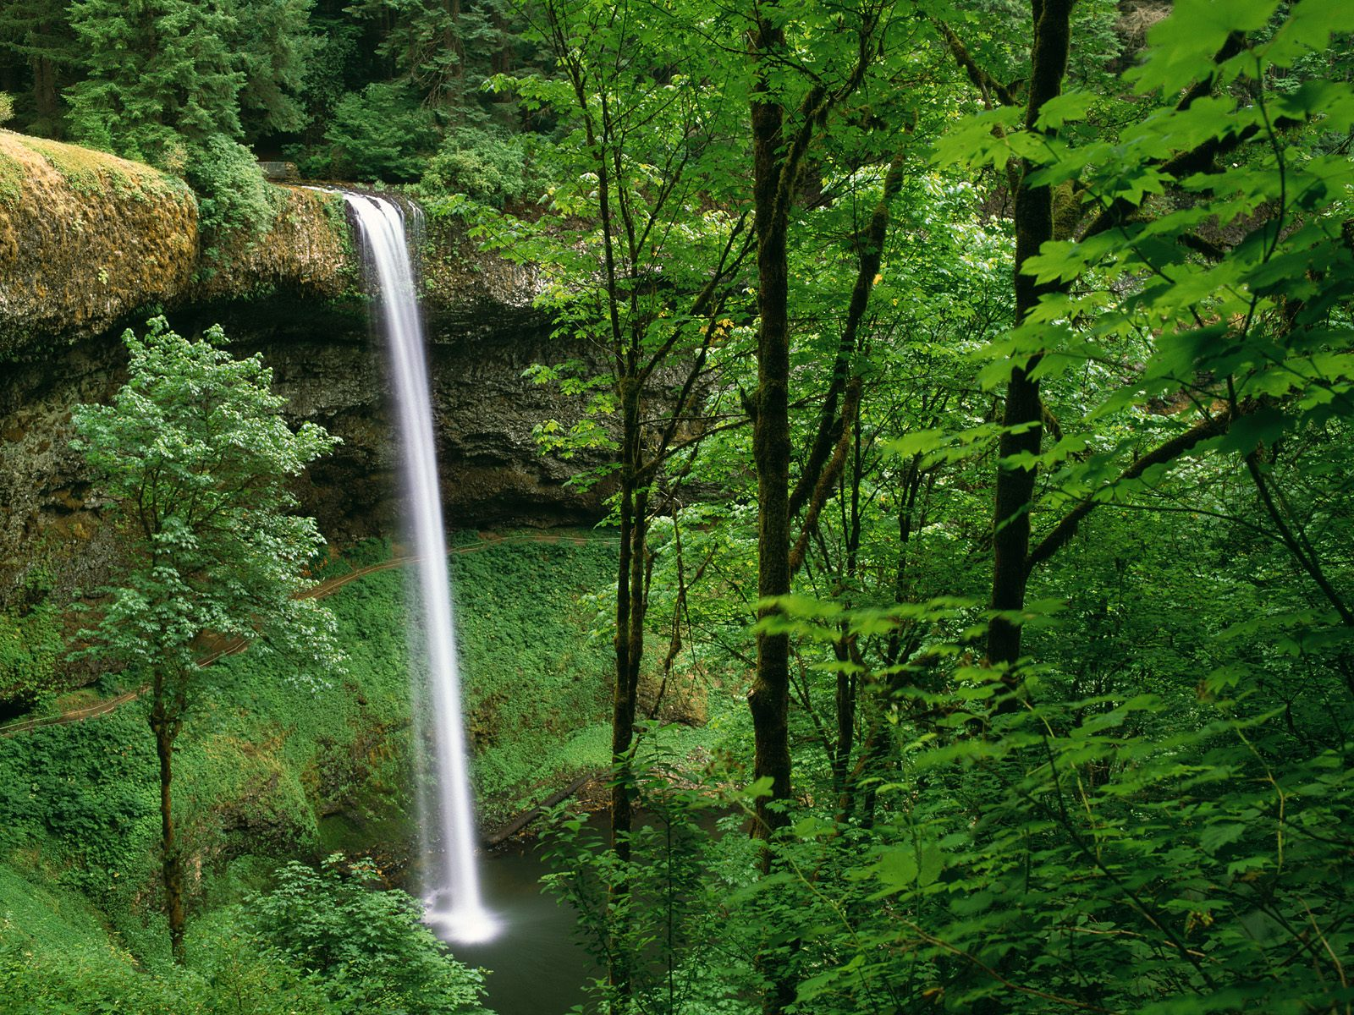
أَبْرَاج
ثَلْجٌ
نُجُودْ
جُسُور
فِراشٌ
ريِشٌ
الشَّمْس
شَاطِئ

Slide 22
نِهَــــــــايَة الفَصْلُ الدّرَاسِي الأَوَّلْ

Slide 23
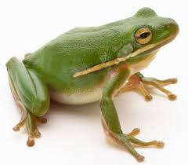
ض
ضْ
ضُ
ضِ
ضَ
ض
ــض
ــضـ
ضــ
بُعُوضٌ
مَرِيْضٌ
بَيْضَة
ضِرْسٌ

Slide 24
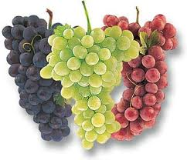
ع
عْ
عُ
عِ
عَ
ع
ــع
ـعـ
عـ
أُسْبُوع
مَعَ
تَعَلَّمْتُ
عُمَرُ

Slide 25

ك
كْ
كُ
كِ
كَ
ك
ــك
ــكـ
كـ
أَعِدُكَ
مِسْكْ
مَكَّه
كُتُبٌ

Slide 26
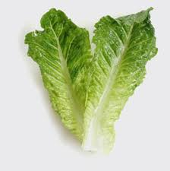
خ
خْ
خُ
خِ
خَ
خ
ــخ
ــخـ
خـ
خُوخٌ
بَطِّخٌ
بَخِيْلٌ
خِيَارْ

Slide 27
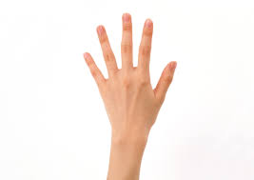
ي
يْ
يُ
يِ
يَ
ي
ـي
ــيـ
يَـ
تُقَوِّي
كُرْسِيْ
أَبِيْه
يَقْفِزُ

Slide 28
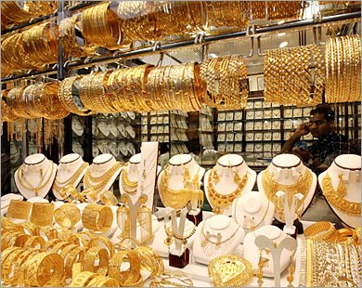
ذ
ذْ
ذُ
ذِ
ذَ
ذ
ــذ
ذ
مُعَاذْ
لتَلْمِذٌ
ذَكِيْ

Slide 29
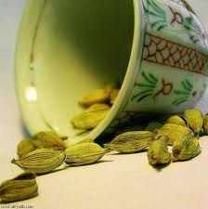
هـ
هـْ
هـُ
هـِ
هـَ
ه
ــه
ــهـ
هـ
مِيَاه
وَجْه
مَهَا
هَيْفَاء

Slide 30
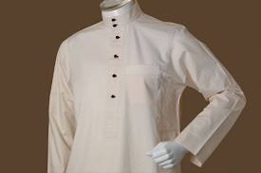
ث
ثْ
ثُ
ثِ
ثَ
ث
ـث
ـثـ
ثـ
يَتَحَدَّثُ
يَبْحَثُ
كَثِيْرٌ
ثِيَابٌ

Slide 31
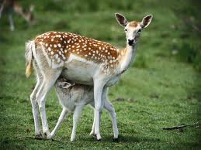
غ
غْ
غُ
غِ
غَ
غ
ــغ
ــغـ
غـ
فَرَاغْ
صَمْغْ
يَغِيِبُ
غَزَالْ

Slide 32

ظ
ظْ
ظُ
ظِ
ظَ
ظ
ـظ
ـظـ
ظـ
حِفاظْ
يُحَافِظُ
مِظَلَّةٌ
ظَبِيْ

Slide 33
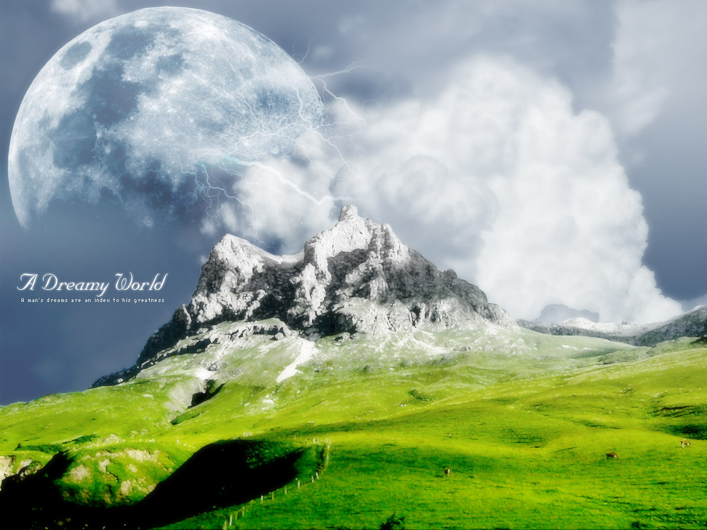
بُعُوضٌ
مَرِيْضٌ
بَيْضَة
ضِرْسٌ
أُسْبُوع
مَعَ
تَعَلَّمْتُ
عُمَرُ
أَعِدُكَ
مِسْكْ
مَكَّه
كُتُبٌ
خُوخٌ
بَطِّخٌ
بَخِيْلٌ
خِيَارْ
تُقَوِّي
كُرْسِيْ
أَبِيْه
يَقْفِزُ
مُعَاذْ
لتَلْمِذٌ
ذَكِيْ

Slide 34

مِيَاه
وَجْه
مَهَا
هَيْفَاء
يَتَحَدَّثُ
يَبْحَثُ
كَثِيْرٌ
ثِيَابٌ
مِيَاه
مُعَاذْ
لتَلْمِذٌ
ذَكِيْ
يَتَحَدَّثُ
وَجْه
مَهَا
هَيْفَاء
فَرَاغْ
يَبْحَثُ
كَثِيْرٌ
ثِيَابٌ
صَمْغْ
يَغِيِبُ
غَزَالْ

Slide 35
حِفاظْ
يُحَافِظُ
مِظَلَّةٌ
ظَبِيْ

Slide 36
نِهَــــــــايَة الفَصْلُ الدّرَاسِي الثَّاني

